Slide 1

Día, Fecha: | 04/02/2026
Hora de fin: | 7:00 pm
Software Avanzado Sección B
Kevin Raúl Pozuelos Estrada

Slide 2

Software Avanzado
Calificacion Practica 1

Slide 3
HTML
CSS
JavaScript
React JS
Proyecto con Vite
Agenda
Backend
Nest JS
Dudas
Ejemplo
Lectura del Proyecto Fase 1

Slide 4
Frontend
Se centra en la presentación y la experiencia del usuario, asegurando que la interfaz sea atractiva, fácil de usar y responda de manera rápida a las acciones del usuario.

Slide 5


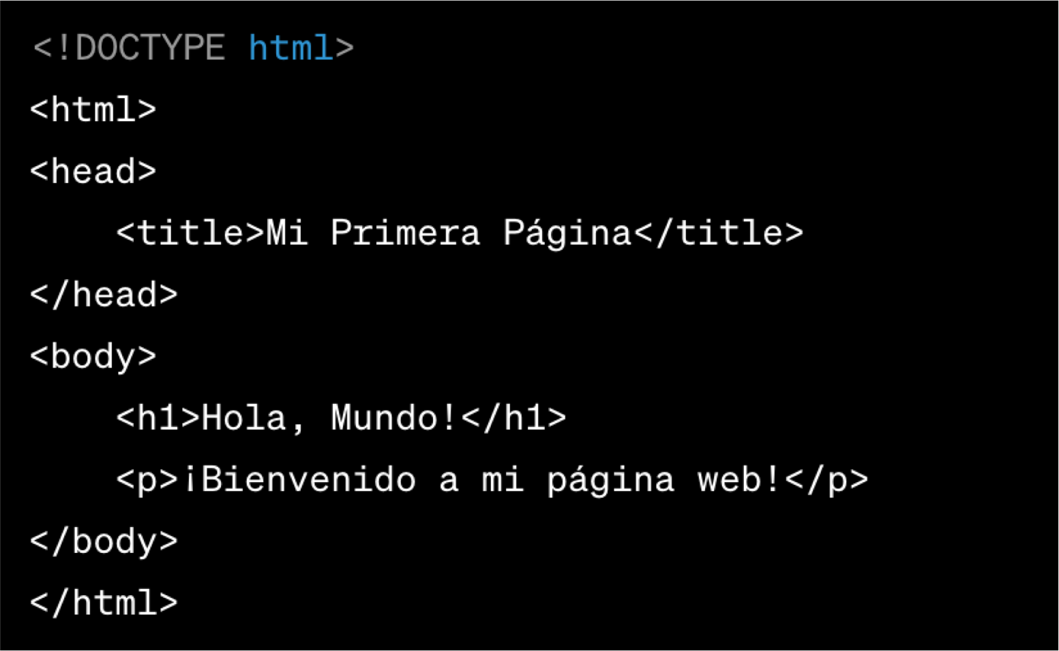
HTML (HyperText Markup Language)
Estructura básica de una página web.
Etiquetas para organizar y mostrar contenido.

Slide 6

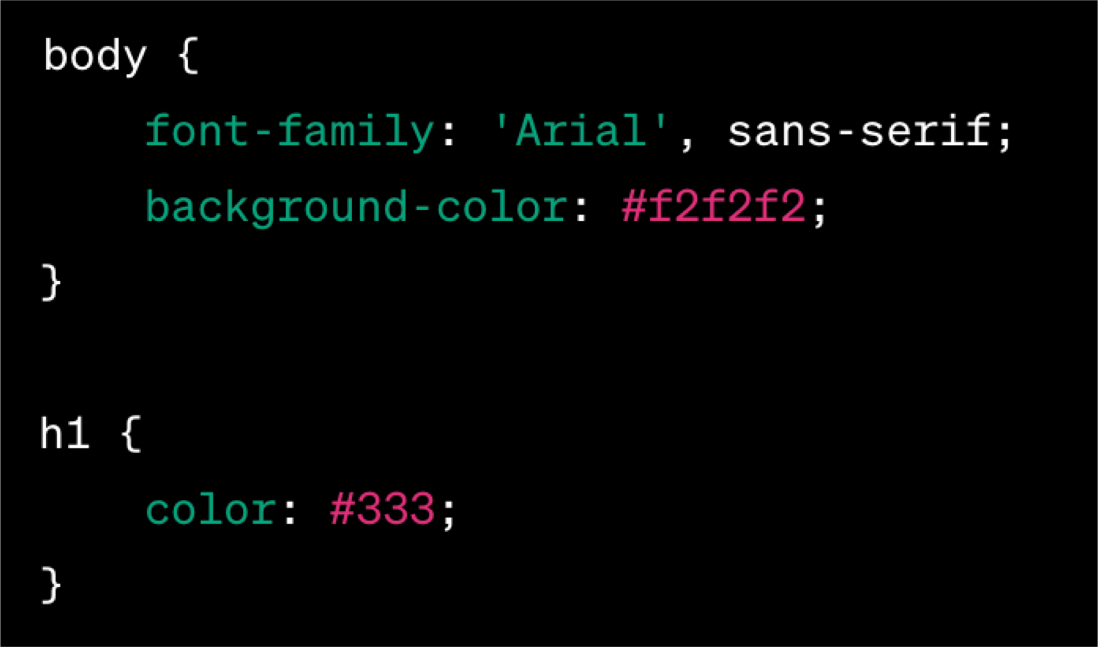
CSS (Cascading Style Sheets)
Diseño y estilo de la página web.
Controla la presentación y el formato.

Slide 7
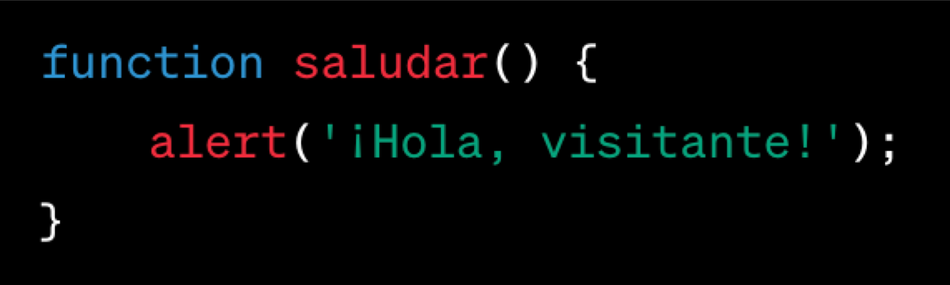
Programación del lado del cliente.
Interactividad y dinamismo en la página web.
JavaScript

Slide 8

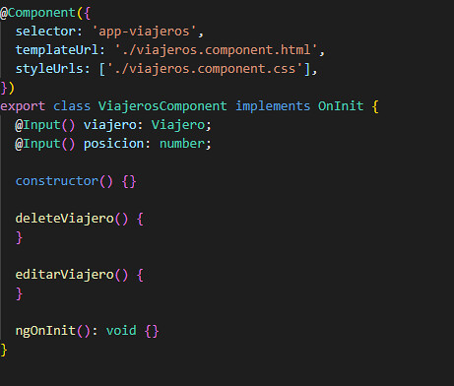
Angular
Angular es un framework de JavaScript de tipo open source, es decir de código abierto, desarrollado por Google. Se utiliza en la creación y programación de aplicaciones web de una sola página. Como se explica en el sitio web de Angular, “los componentes son los bloques de construcción que componen una aplicación. Se le saca mayor provecho si se hace uso de Typescript para el desarrollo

Slide 9
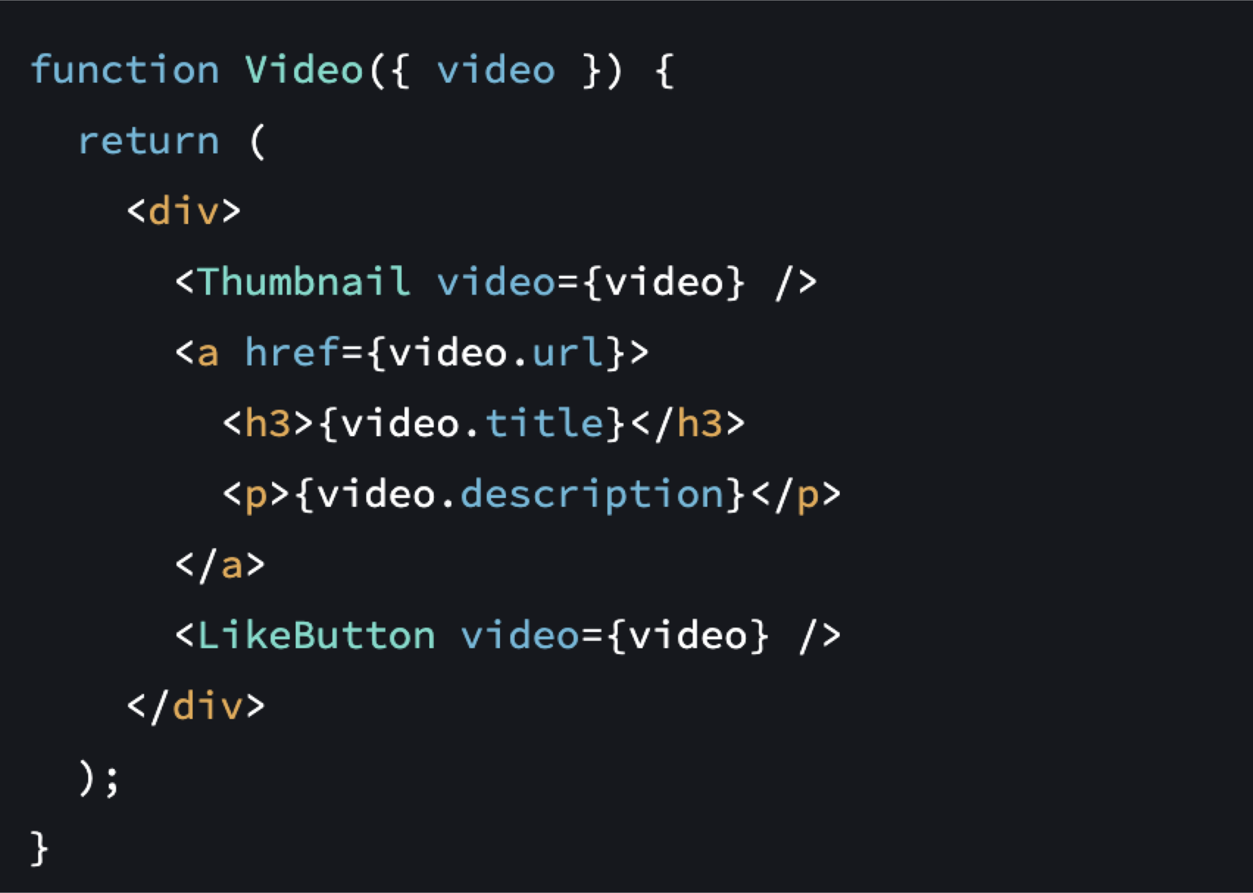
Vue JS
Se ha convertido en una opción popular para el desarrollo frontend debido a su enfoque declarativo, su capacidad para construir componentes reutilizables y su eficiente manejo del estado y la actualización del DOM.

Slide 10
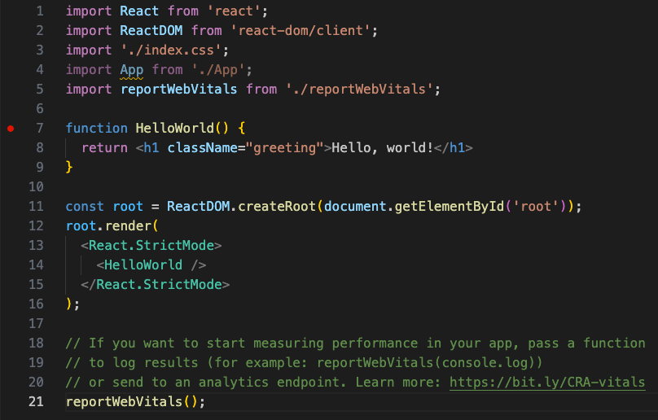
React JS
Se ha convertido en una opción popular para el desarrollo frontend debido a su enfoque declarativo, su capacidad para construir componentes reutilizables y su eficiente manejo del estado y la actualización del DOM.

Slide 11



Principales Características de React
Componentes
JSX
Virtual DOM
Estado y Propiedades
React Router
Gestión de Estado
React Hooks

Slide 12
React con vite

Slide 13
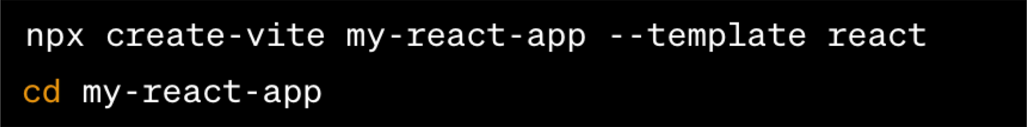



Primero, asegúrate de tener Node.js instalado en tu máquina. Luego, crea un nuevo proyecto con Vite usando la plantilla de React
Crear un Proyecto con Vite y React

Slide 14
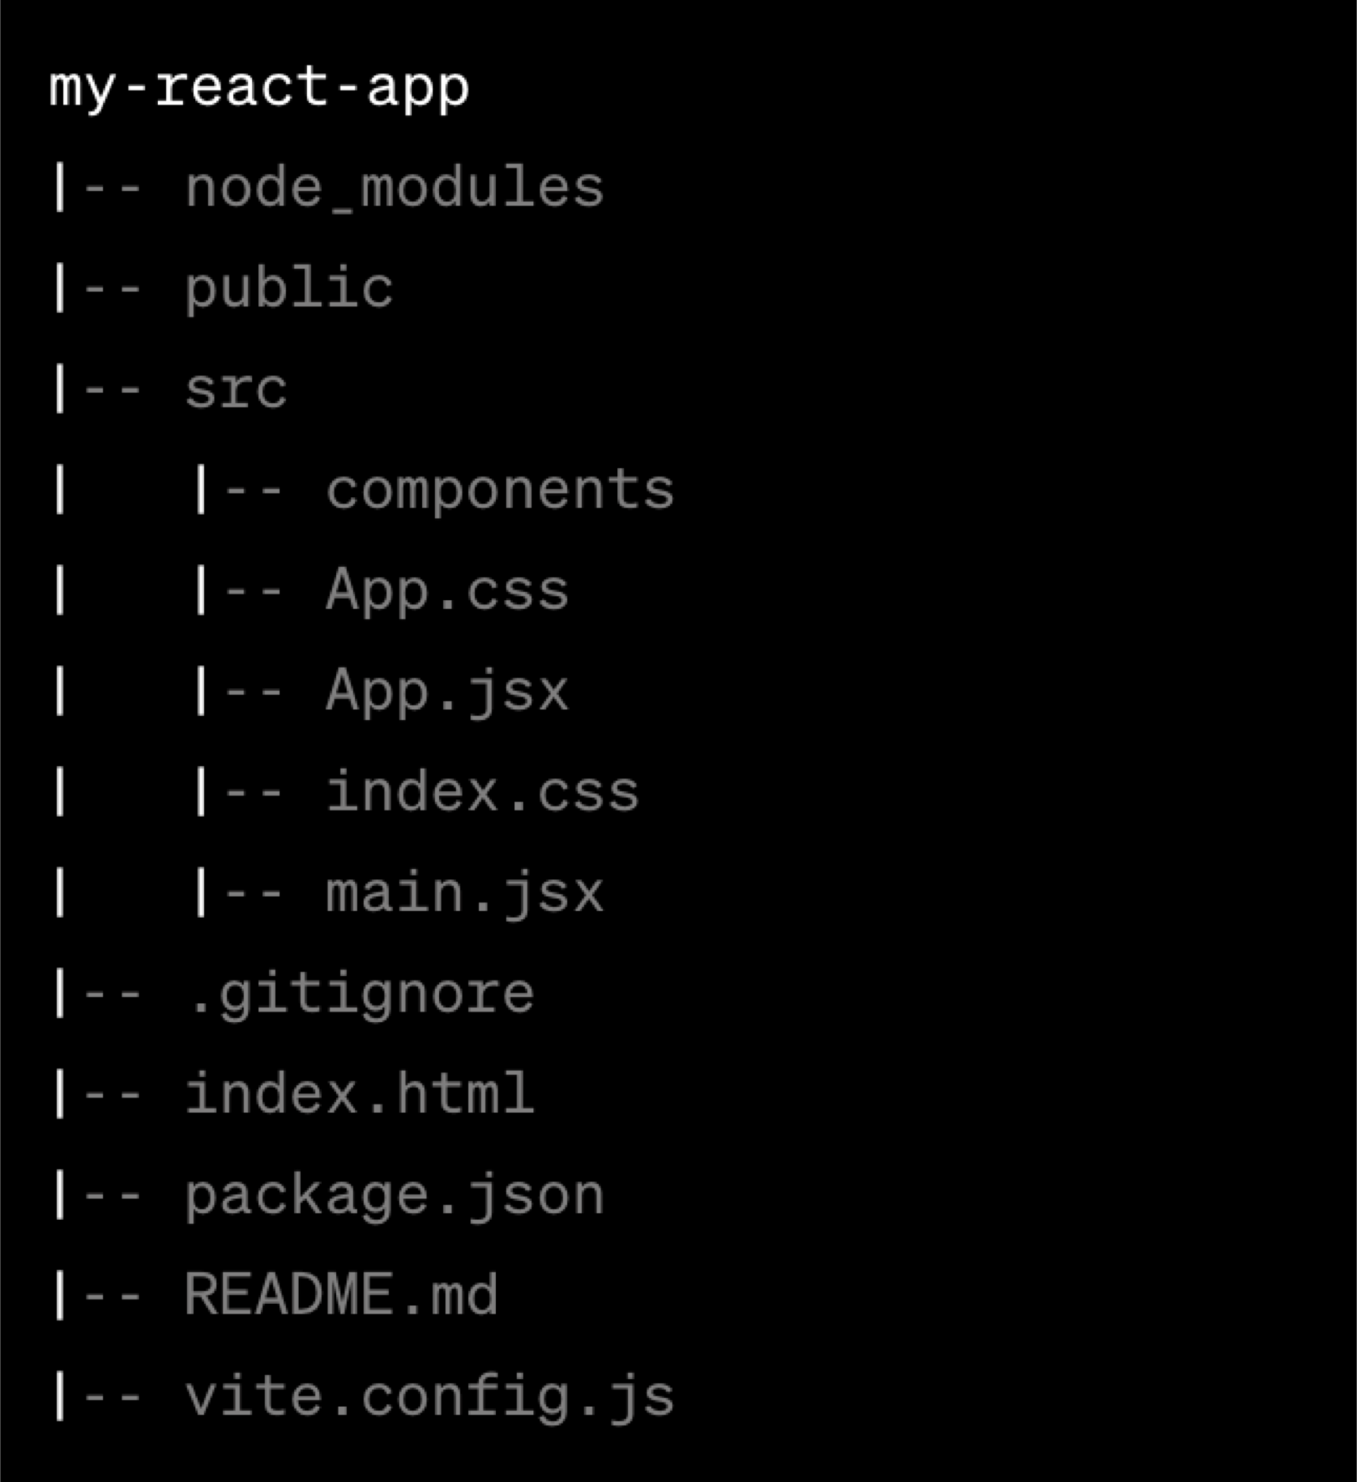
Estructura del Proyecto

Slide 15

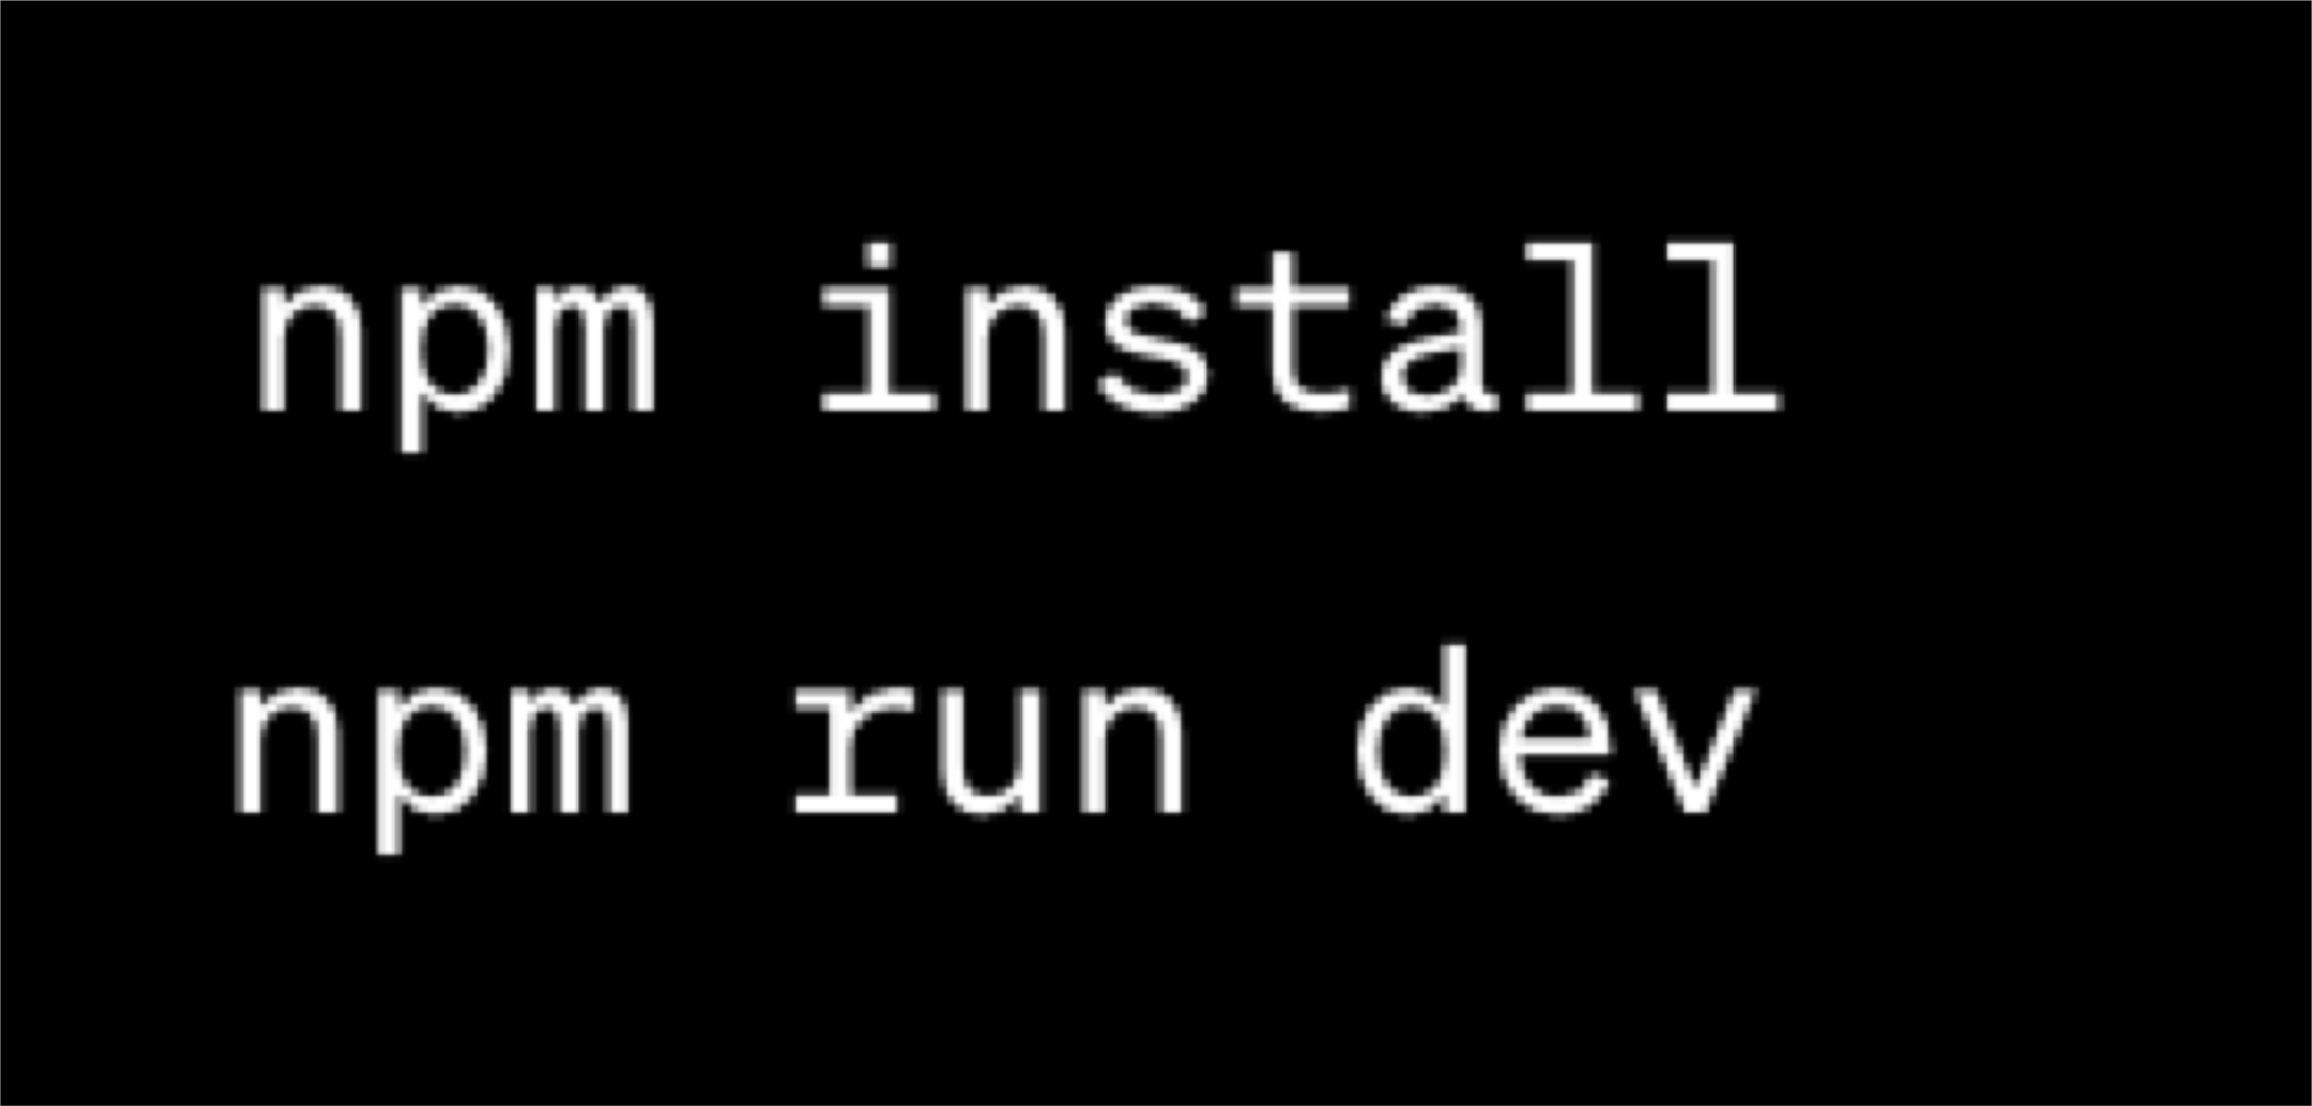
Desarrollo Local

Slide 16


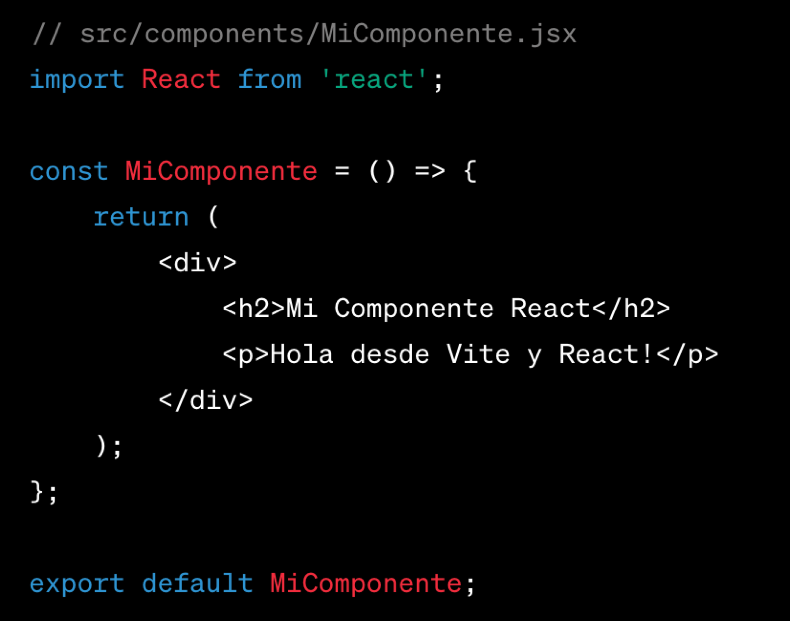


Crear Componentes de React

Slide 17
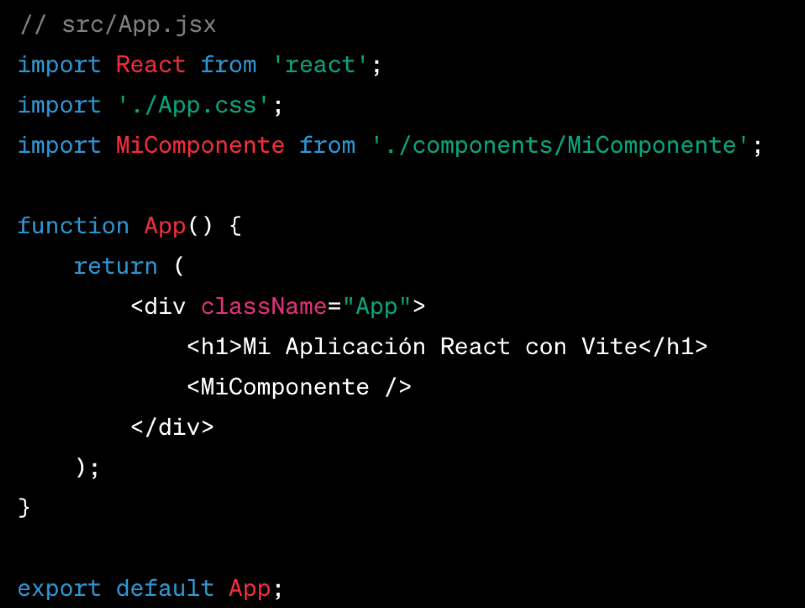
Uso de Componentes en App.jsx

Slide 18

Compilar y Construir

Slide 19
Arranque Rápido
Desarrollo en Tiempo Real Soporte Nativo para TypeScript Optimización para Producción Configuración Simple
Multiples Entradas (Multipage)
Esquema de Rutas Integrado Soporte para Vue y React Ecosistema Creciente
Ventajas de crear el proyecto con Vite
Plugin System

Slide 20


Documentación
1
https://react.dev/
2
https://vitejs.dev/guide/
3
https://mui.com/material- ui/getting-started/
4
https://react- bootstrap.netlify.app/docs/get ting-started/introduction/

Slide 21
Backend
Es responsable de la funcionalidad interna y la gestión de datos de una aplicación, proporcionando la infraestructura necesaria para que el frontend pueda operar y ofrecer una experiencia completa al usuario.

Slide 22
Node.js

Slide 23
Características
Motor V8 de Google Chrome
JavaScript del Lado del Servidor
Manejo Asíncrono y Eventos
Módulos y manejadores de paquetes
Framework Express para API REST
Streaming de Datos
Comunidad Activa

Slide 24
Python

Slide 25
Características
Es un lenguaje interpretado
Orientado a objetos, pero flexible a otro tipos de programación
Lenguaje por excelencia para desarrollos de IA y análisis de datos
Gran variedad de librerías
No recomendado para velocidad de transacción y optimización
Comunidad Activa

Slide 26
Java

Slide 27
Características
Lenguaje compilado
Al igual que python, multiplataforma
Orientado a objetos completamente
Complejidad intermedia
Seguridad elevada y cantidad decente de librerías
Una de las comunidades más antiguas y activas

Slide 28
Las bases de datos son conjuntos organizados de información o datos que se almacenan y gestionan en sistemas informáticos. Estas permiten guardar, recuperar y manipular datos de manera eficiente. Se utilizan en una amplia variedad de aplicaciones, desde sitios web y aplicaciones móviles hasta sistemas empresariales complejos.
Bases de datos

Slide 29
Documentación
1
Bases de datos relacionales: Organizan los datos en tablas con filas y columnas. Utilizan el lenguaje SQL (Structured Query Language) para gestionar los datos. Ejemplos: MySQL, PostgreSQL, Oracle, SQL Server.
2
Bases de datos NoSQL: Se diseñaron para manejar grandes volúmenes de datos no estructurados. Incluyen varios tipos:
Documentales: JSON o BSON (Ej: MongoDB).
Clave-Valor: Datos como pares de clave y valor (Ej: Redis).
Columnar: Optimizadas para grandes volúmenes de datos distribuidos (Ej: Cassandra).
Grafos: Especializadas en relaciones complejas entre datos (Ej: Neo4j).
3
Bases de datos en la nube auto administradas: Almacenadas y gestionadas en plataformas en la nube (Ej: Amazon RDS, Google Cloud Spanner).
4
Bases de datos orientadas a objetos: Almacenan datos en forma de objetos, como en la programación orientada a objetos (Ej: db4o).

Slide 30
Redis

Slide 31
Características
Almacenamiento en memoria: Redis guarda todos los datos en la memoria RAM, lo que permite un acceso extremadamente rápido. También puede persistir datos en disco para respaldos y recuperación.
Estructuras de datos avanzadas: A diferencia de otros almacenes clave-valor, Redis admite estructuras de datos complejas, como:
Strings: Cadenas de texto o datos binarios.
Lists: Listas enlazadas de elementos ordenados.
Sets: Conjuntos desordenados de elementos únicos.
Sorted Sets: Conjuntos ordenados por un valor de puntuación.
Hashes: Colecciones de pares clave-valor similares a objetos JSON.
Streams: Para manejar flujos de datos en tiempo real.
Persistencia opcional: Aunque es una base de datos en memoria, Redis ofrece opciones de persistencia en disco mediante el mecanismo RDB (Redis Database Backup) o AOF (Append Only File).
Réplica y alta disponibilidad: Soporta replicación maestro-esclavo y alta disponibilidad mediante Redis Sentinel.
Escalabilidad: Se puede usar en un entorno distribuido con Redis Cluster, lo que permite dividir datos entre múltiples nodos.

Slide 32
Autenticacion y Autorizacion
Que son?

Slide 33
Autenticación
Autorización
Es el proceso de verificar la identidad de un usuario o sistema. Se trata de confirmar que alguien es quien dice ser.
Ejemplos comunes:
Ingresar un nombre de usuario y contraseña.
Utilizar huellas dactilares, reconocimiento facial o autenticación de dos factores (2FA).
Iniciar sesión con una cuenta de Google o Facebook en otras aplicaciones.
Es el proceso de determinar los permisos que tiene un usuario autenticado. Una vez que se verifica su identidad, se define qué acciones puede realizar o qué recursos puede acceder.
Ejemplos comunes:
Acceder a diferentes secciones de una aplicación según el rol (ej. administrador, usuario normal, invitado).
Permitir o denegar la modificación de datos.
Controlar el acceso a archivos o funcionalidades en una plataforma.

Slide 34
Oauth 2.0
OAuth 2.0 es un protocolo de autorización que permite a las aplicaciones acceder a recursos de usuario en otro servicio sin necesidad de exponer sus credenciales (como la contraseña). Es ampliamente utilizado por plataformas como Google, Facebook y GitHub para permitir el inicio de sesión con una cuenta externa o para conceder permisos a aplicaciones de terceros.

Slide 35
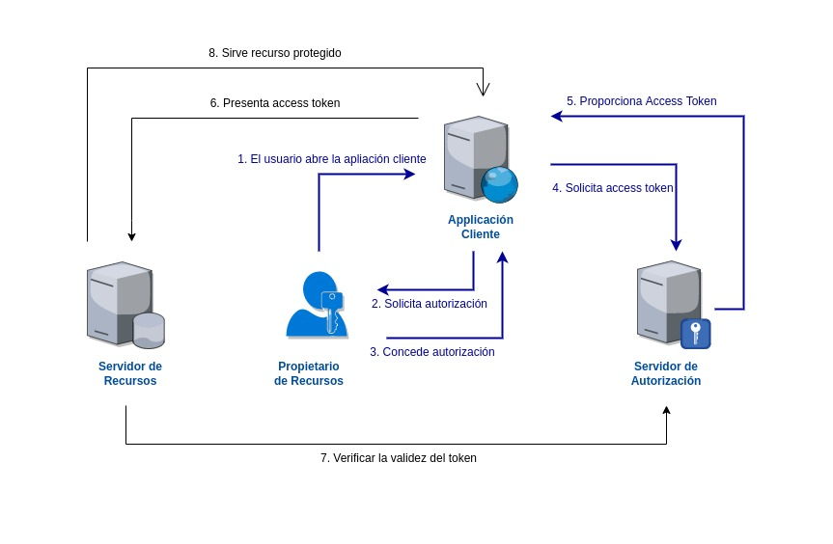
Como funciona Oauth?
Resource Owner (Propietario del Recurso): El usuario que concede acceso a sus datos.
Client (Cliente): La aplicación que quiere acceder a los datos.
Resource Server (Servidor de Recursos): La API que protege los datos (ej. API de Google).
Authorization Server (Servidor de Autorización): Verifica la identidad del usuario y emite tokens de acceso.

Slide 36
JWT
Método popular de autenticación en aplicaciones web y móviles. Se utiliza para verificar la identidad del usuario y, en algunos casos, también para la autorización.
Es un token en formato JSON que se utiliza para transmitir información de forma segura y compacta entre dos partes (por ejemplo, un cliente y un servidor). Se firma digitalmente para garantizar su integridad y autenticidad.

Slide 37
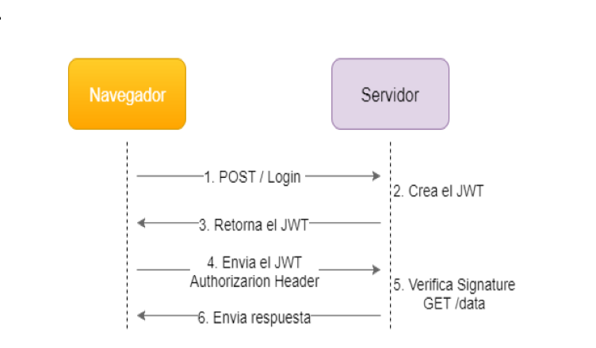
Cómo funciona JWT?

Slide 38
¿Dudas?

Slide 39

¡GRACIAS POR SU ATENCIÓN!
DUDAS

